Slide 1
Spring FrameWork

Slide 2

12-1. 컨트롤러 클래스 제작
최초 클라이언트로부터 요청이 들어왔을 때, 컨트롤러로 진입하게 됩니다. 그리고 컨트롤러는 요청에 대한 작업을 한 후 뷰쪽으로 데이터를 전달합니다.
(spring_12_1_ex1_springex)
컨트롤로 클래스 제작 순서
@Controller를 이용한 클래스 생성
@RequestMapping을 이용한 요청 경로 지정
요청 처리 메소드 구현
뷰 이름 리턴

Slide 3
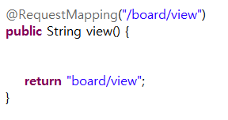

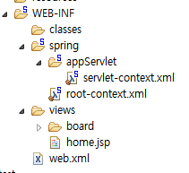
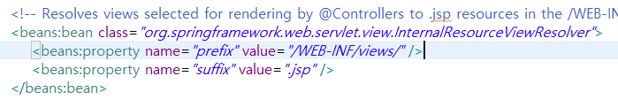
12-2. 요청 처리 메소드 제작
클라이언트의 요청을 처리할 메소드를 제작 합니다. (spring_12_1_ex1_springex)
요청 경로(path)
결과 화면
뷰페이지 이름
뷰페이지 이름 생성(조합) 방법
뷰페이지 이름 = prefix + 요청처리 메소드 반환값 + suffix

Slide 4
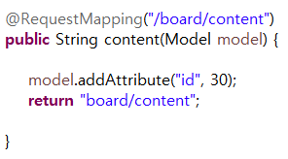
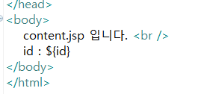

12-3. 뷰에 데이터 전달
컨트롤러에서 로직 수행 후 뷰페이지를 반환 합니다. 이때 뷰에서 사용하게 될 데이터를 객체로 전달 할 수 있습니다.
Model 클래스를 이용한 데이터 전달
Model 객체를 파라미터로 받음
Model 객체에 데이터를 담음
컨트롤러에서 전달 받은
Model객체의 속성을 이용함.

Slide 5

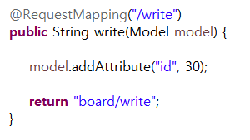

12-4. 클래스에 @RequestMapping적용
메서드에 @RequestMapping 어노테이션을 적용하여 요청경로를 얻습니다.
@RequestMapping 어노테이션을 클래스에 적용하여 요청경로를 얻는 방법에 대해서 살펴 봅니다.
(spring_12_4_ex1_springex)
클래스에 @RequestMapping 적용
/board
메소드에 @RequestMapping 적용
/write
조합된 요청 경로 : /board/write

Slide 6
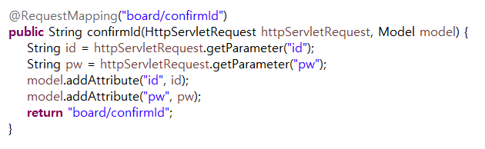

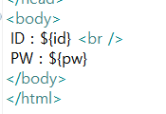
13-1. HttpServletRequest 클래스
HttpServletRequest클래스를 이용해서 데이터를 전송하는 방법에 대해서 살펴 봅니다. (spring_13_1_ex1_springex)

Slide 7
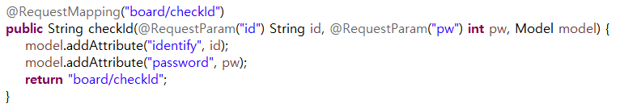

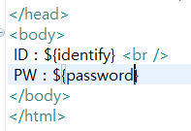
13-2. @RequestParam 어노테이션
@RequestParam 어노테이션을 이용해서 데이터를 전송하는 방법에 대해서 살펴 봅니다. (spring_13_1_ex1_springex)

Slide 8
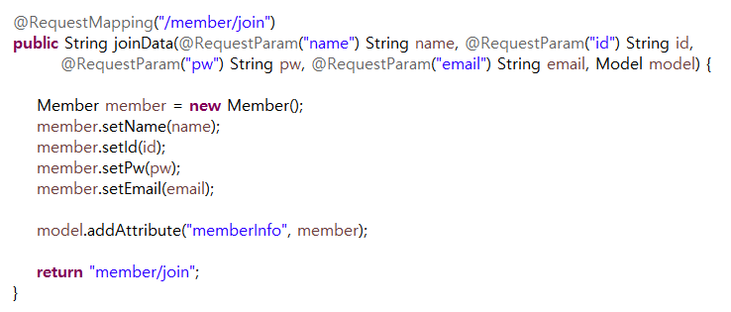
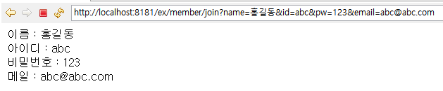
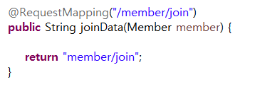
13-3. 데이터(커맨드) 객체
데이터(커맨드) 객체를 이용하여 데이터 많을 경우 간단하게 사용 할 수 있습니다. (spring_13_1_ex1_springex)
기존 방법 : 다소 코드양이 많다.
개선 방법 : 코드양이 적다.

Slide 9

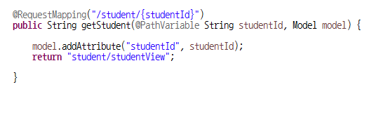


13-4. @PathVariable
@PathValriable 어노테이션을 이용하면 경로(path)에 변수를 넣어 요청메소드에서 파라미터로 이용 할 수 있습니다.

Slide 10
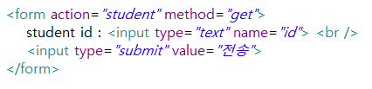

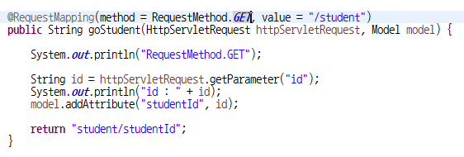

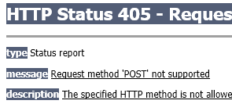
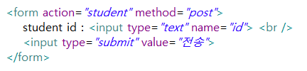
14-1. @RequestMapping에서 Get방식과 Post방식
@RequestMapping에서 요청을 방을 때 Get방식과 Post방식을 구분 할 수 있습니다.
(spring_14_1_ex1_srpingex)

Slide 11




14-2. @ModelAttribute
@ModelAttribute 어노테이션을 이용하면 커맨드 객체의 이름을 개발자가 변경 할 수 있습니다.
(spring_14_2_ex1_srpingex)

Slide 12
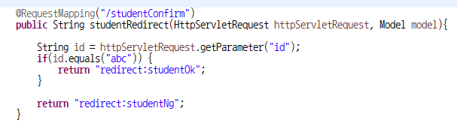
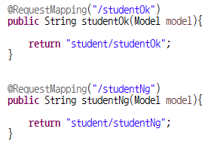


14-3. 리다이렉트(redirect: 키워드)
다른 페이지로 이동할 때 사용 합니다. (spring_14_3_ex1_srpingex)

Slide 13
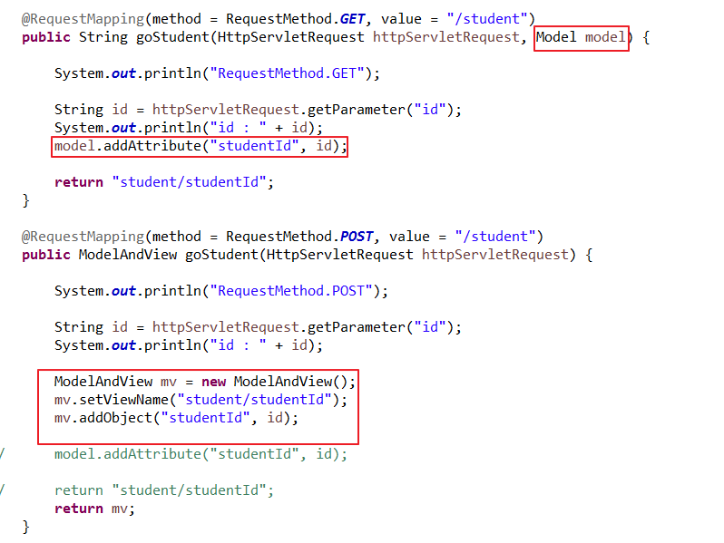
Model 과 Model and view
참조 사이트
스프링 단계

Slide 14
폼 데이터 유효성 검사 (validator)
진행 순서
1. Validator 인터페이스를 이용한 방법
2. @Valid 어노테이션을 이용한 방법
참조 사이트
1. 한국 사이트
2.한국사이트
3. 한국 사이트
1. 외국 문서

Slide 15
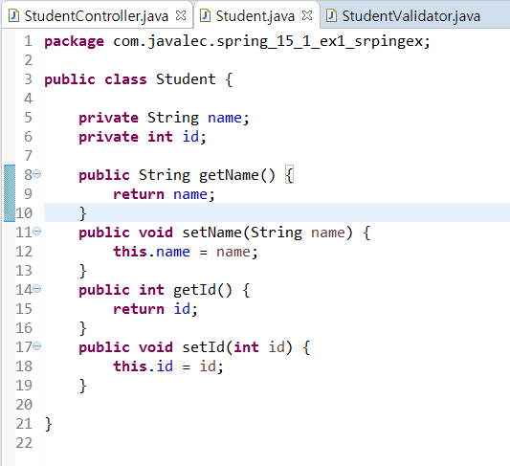
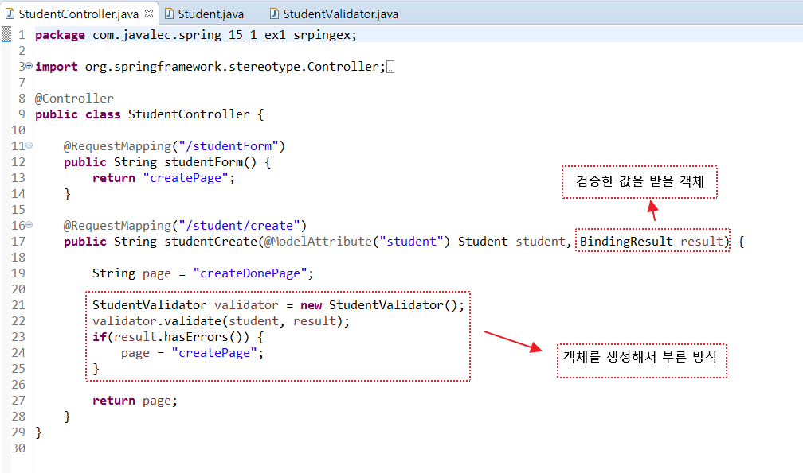
1. Validator 인터페이스를 이용한 방법

Slide 16
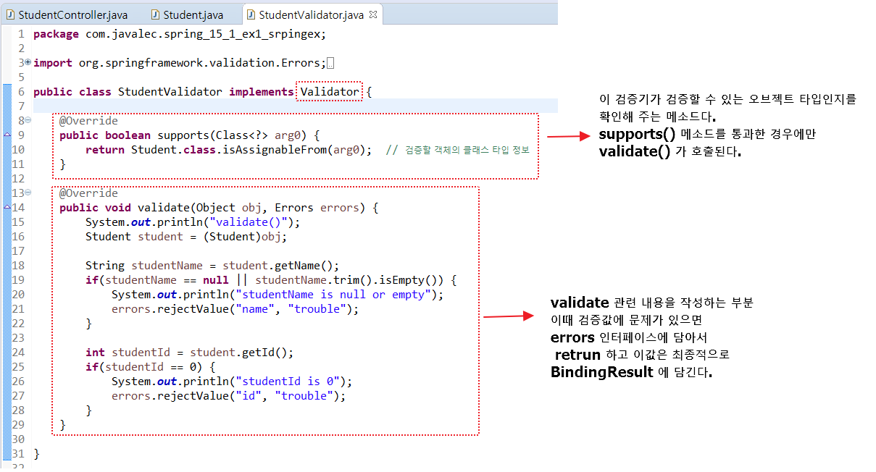

Slide 17
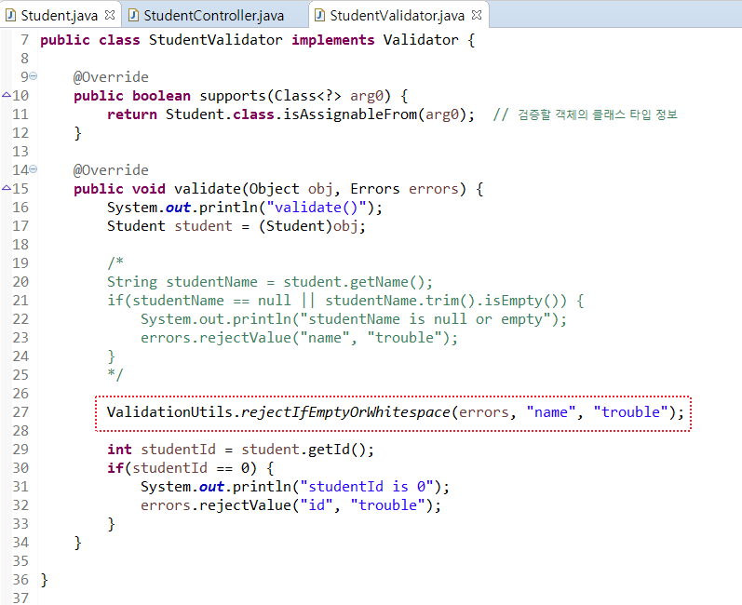

Slide 18
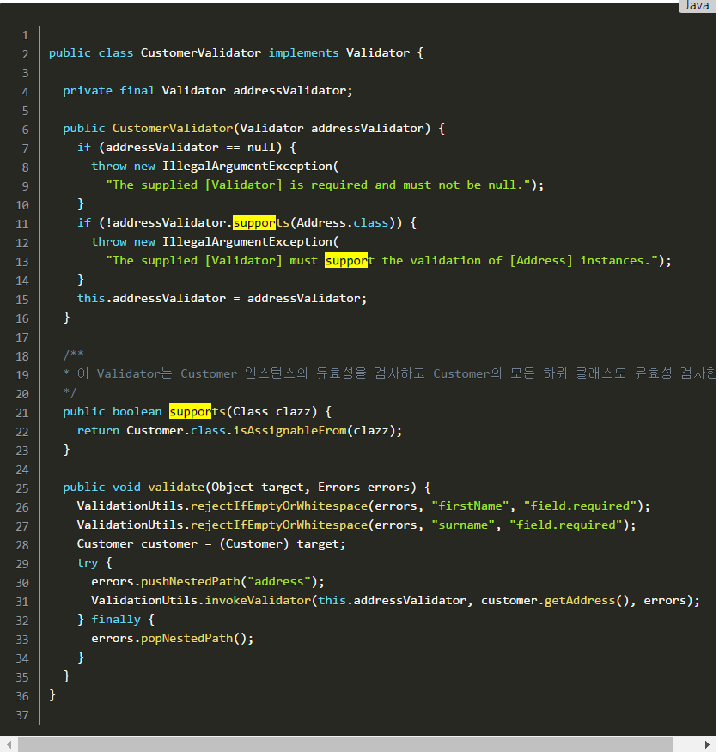

Slide 19
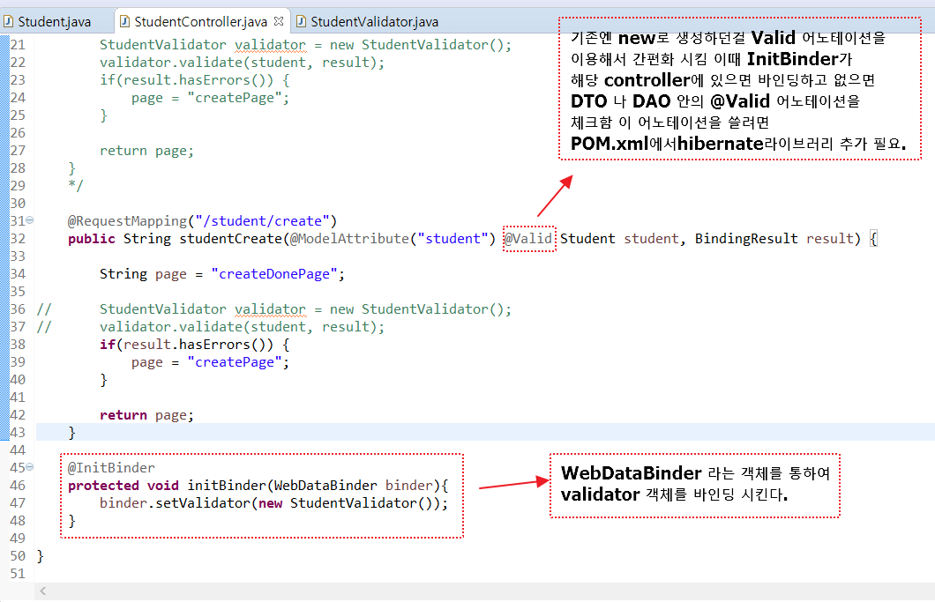
2. @Valid 어노테이션을 이용한 방법

Slide 20
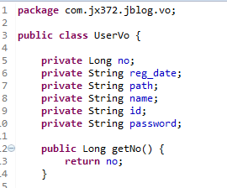
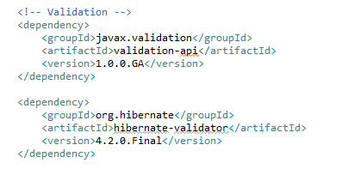
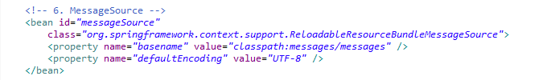
DAO 부분
pom 설정
에러를 커스텀하여 뿌려주기 위한 messagesource 부분

Slide 21
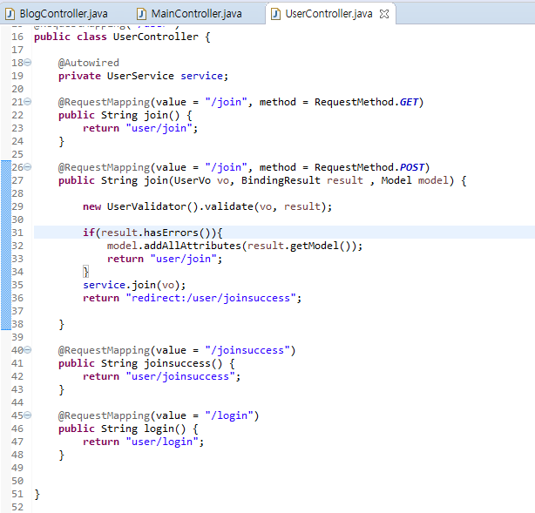
컨트롤러

Slide 22
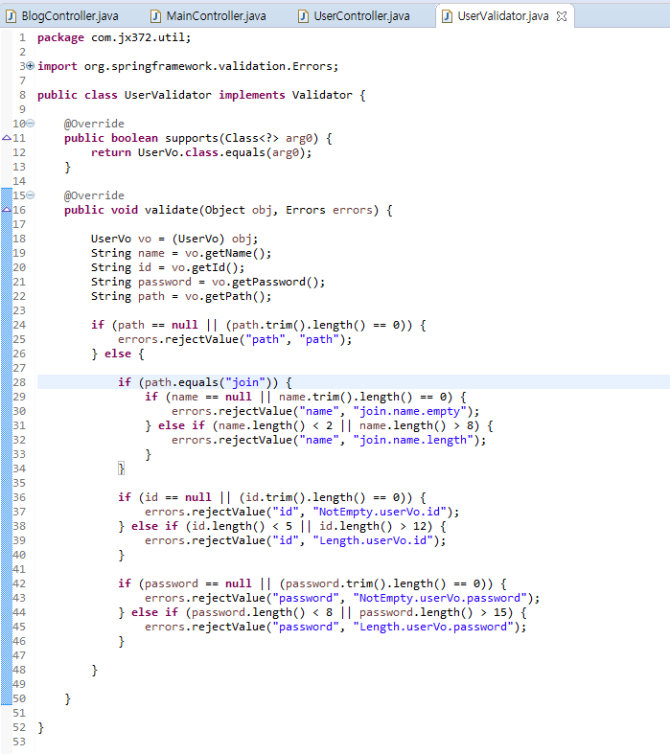
validator 인터페이스 구현 부분

